Slide 1


Created by
Viet Nguyen
Damien Geoffroy
Wilfried Ben Brahim
Jonny Mathanaruban

Slide 2


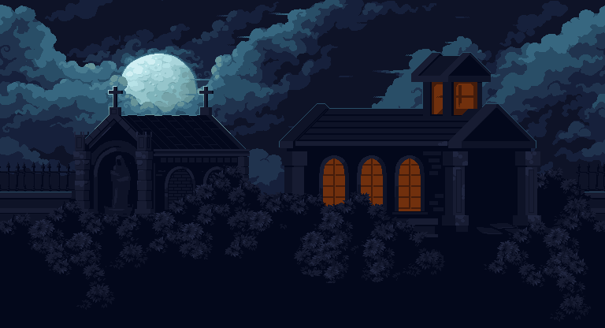
Sommaire
INTRODUCTION
PRÉSENTATION DU JEU RÉALISE
ORGANISATION DU GROUPE
PROBLÈME ET SOLUTION
CONCLUSION

Slide 3
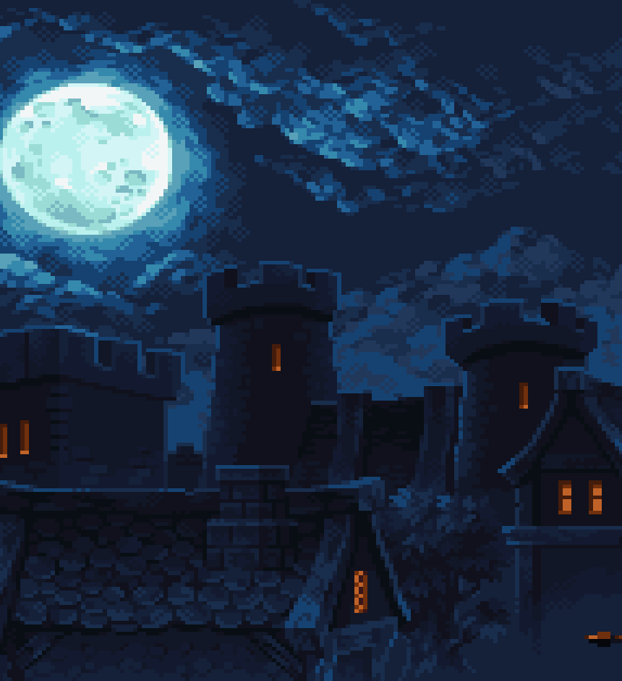
Introduction
Pour le cour de moteur de jeux nous avons eu l’idée de développer le jeu Castlevania

Slide 4


Créé en 1986 sur Famicom / NES
Plateformer 2D
Permet de créer des jeux interactifs
Gère la 2D et la 3D , son et images

Slide 5
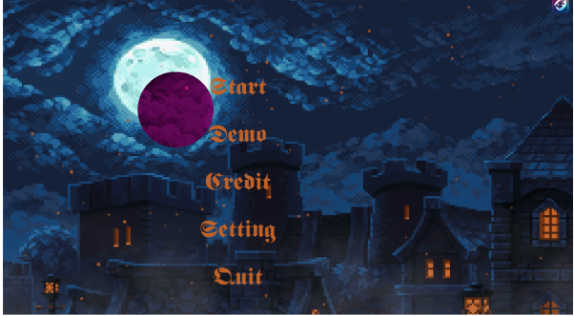
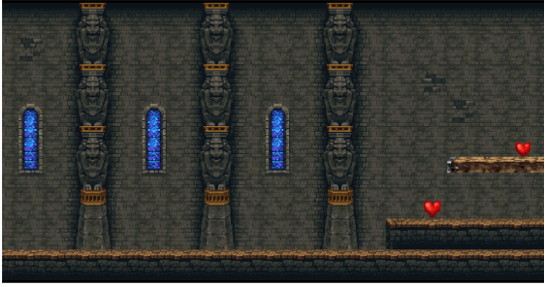
PRÉSENTATION DU JEU RÉALISE

Slide 6
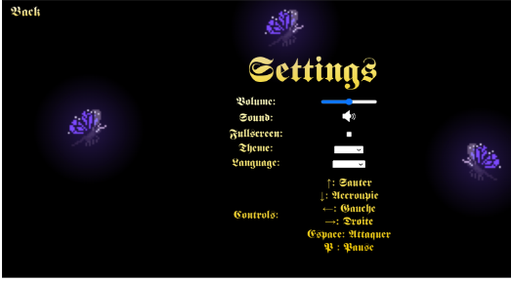
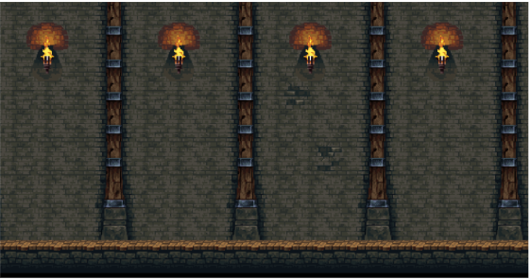
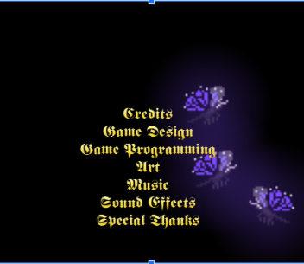
Les différents écran présent au sein du jeu

Slide 7


Organisation du groupe
Le groupe a travaillé ensemble sur l’ensemble du projet mais nous pouvons voir que chacun a eu sa spécialité
Damien
Viet
Wilfired
Jonny
Orienté Graphique et Son
Tiles héros et ennemis
Menu et interactivité
Animation
Debug
Polyvalence , aide partout
IA ennemis
Debug
Menu Pause et Settings
Aide personne
Debug

Slide 8
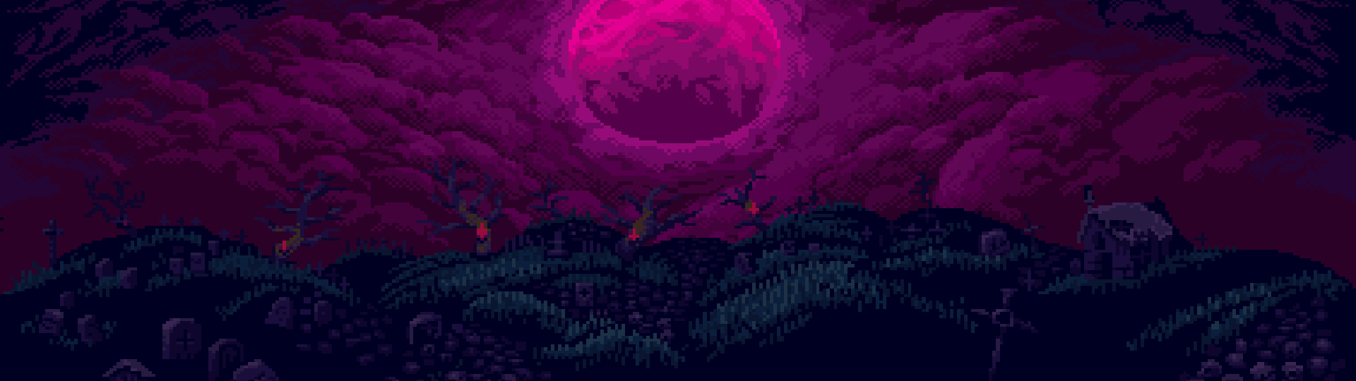
PROBLÈME ET SOLUTION
Durant le développement nous avons rencontré plusieurs problèmes

Slide 9


Conclusion

